Slide 1
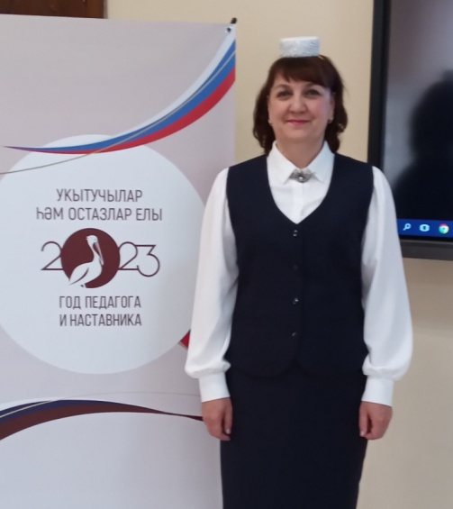
Педагогический вернисаж
Фото педагога
Тимеркаева Гузель Рафаиловна
Учитель татарского языка и литературы
Филиал МАОУ «Аромашевская СОШ им.В.Д.Кармацкого» Новоаптулинская ООШ
Учитель…. С этим словом связана вся моя жизнь, все мои мысли, всё моё будущее. «Почему?» - спросите вы, отвечаю: «Я из династии учителей».

Slide 2
Метод: «КРОССЕНС»
Кроссенс- это ребус, головоломка, загадка. Он размещается на поле из девяти квадратов. Нужно найти связи между изображениями и дать название кроссенсу. Решается кроссенс по схеме.
Алгоритм составления кроссенса:
1) определить тематику, общую идею;
2) поиск и подбор изображений, иллюстрирующих элементы;
3) выделить 9 элементов - изображений, имеющих отношение к идее, теме;
4) найти связь между элементами, определить последовательность;
5) сконцентрировать смысл в одном элементе;
6) выделить отличительные черты, особенности каждого элемента.
Можно создавать упражнения по составлению кроссенса на платформе LearningApps.org.
Использование такого метода хорошо при изучении нового материала, выведение темы урока, установки проблемной ситуации или при закреплении и обобщении изученного материала. Так же можно использовать кроссенс в качестве домашнего задания.

Slide 3
Применение на уроке
Предмет: татарский язык
Класс: 7
Тема: Обобщающий урок по теме «Имя существительное»
Этап урока: систематизация знаний
Парная форма работы
Необходимые материалы: интерактивная доска, лист бумаги с 9 квадратами, 9 картинок, клей.

Slide 4
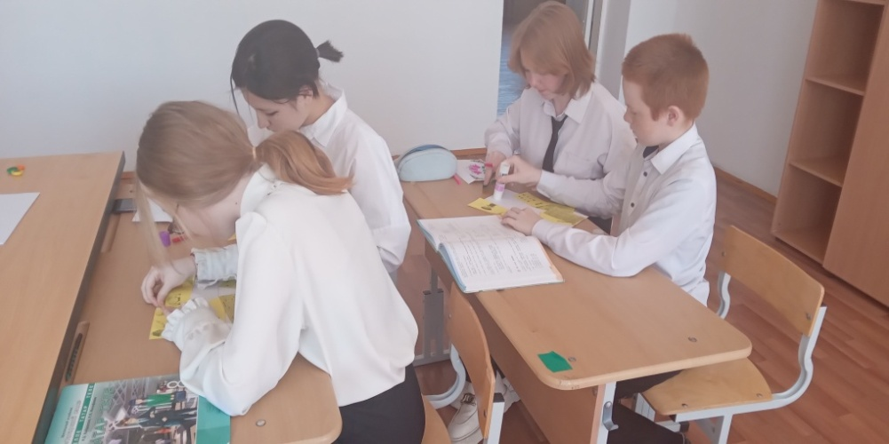
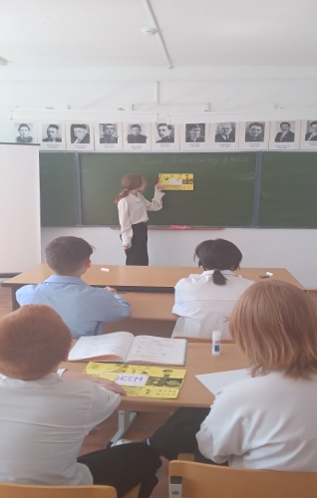
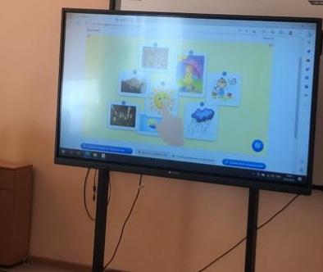
Применение на уроке
Фото 1
Фото 2
Фото 3
Фото 4

